Slide 1
웹클라이언트컴퓨팅
(프로젝트1) Ajax(XMLHttpRequest)를 사용한
서버측 데이터 접근
김영만

Slide 2
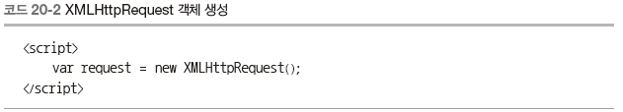
1. XMLHttpRequest 객체
XMLHttpRequest
XMLHttpRequest는 자바스크립트가 Ajax를 사용할 때 사용하는 객체
간단하게 xhr이
XMLHttpRequest 객체
프로젝트의 public 폴더의 index.html 파일에 코드를 입력
XMLHttpRequest 생성자 함수로 XMLHttpRequest 객체를 만듬

Slide 3
1. XMLHttpRequest 객체
XMLHttpRequest 객체
XMLHttpRequest 객체는 빈 편지지와 같음
빈 편지지에는 수취인과 배송 방식, 내용물을 넣을 수 있음
XMLHttpRequest 객체의 open ( ) 메서드로 편지지의 전송 위치와 방식을 지정
open ( ) 메서드의 형태는 다음과 같음

Slide 4
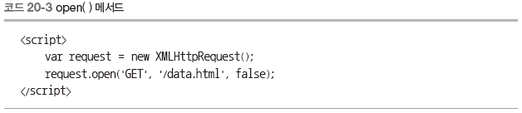
1. XMLHttpRequest 객체
XMLHttpRequest 객체
open ( ) 메서드를 사용한 간단한 편지지

Slide 5
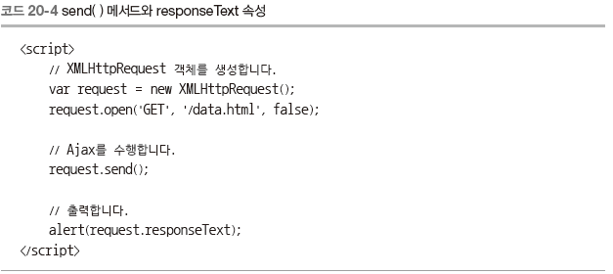
1. XMLHttpRequest 객체
XMLHttpRequest 객체
코드 20-4는 send ( ) 메서드와 responseText 속성으로 Ajax를 수행하고 Ajax 응답을 출력

Slide 6
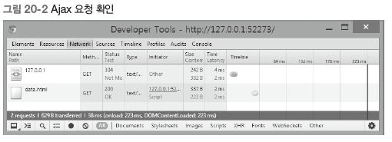
1. XMLHttpRequest 객체
XMLHttpRequest 객체
크롬의 요소 검사로 살펴보면 이전에 살펴보았던 네이버 SE처럼 동적인 요청과 응답을 확인할 수 있음

Slide 7
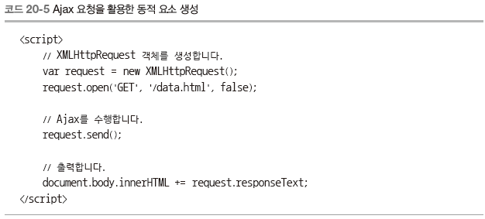
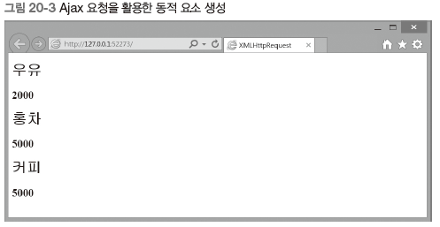
1. XMLHttpRequest 객체
XMLHttpRequest 객체
Ajax 요청을 활용한 동적 요소 생성

Slide 8
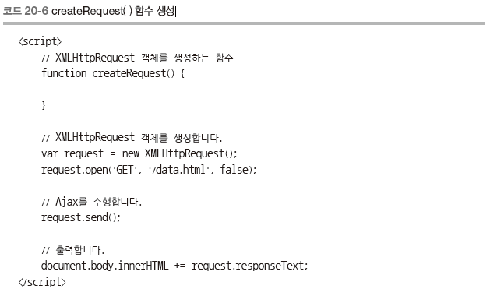
2. 생성
생성
앞 절의 예제는 인터넷 익스플로러 6 이하에서 동작하지 않음
createRequest( ) 함수 생성

Slide 9
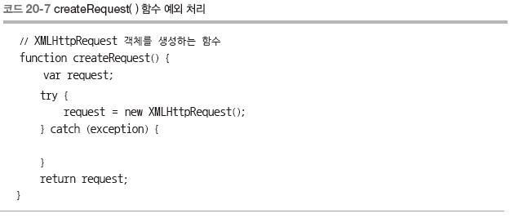
2. 생성
생성
createRequest( ) 함수 예외 처리

Slide 10
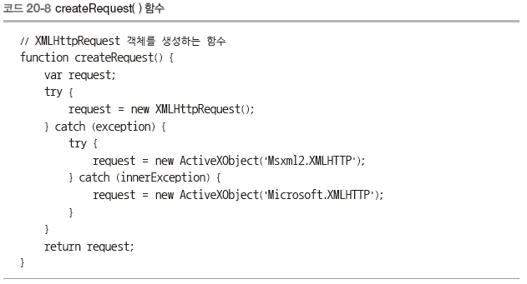
2. 생성
생성
createRequest( ) 함수

Slide 11
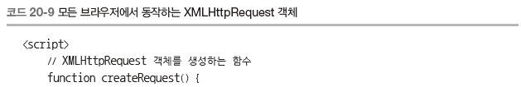
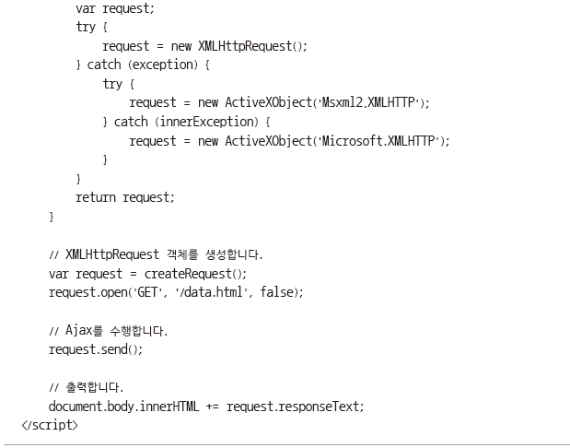
2. 생성
생성
모든 브라우저에서 동작하는 XMLHttpRequest 객체
XMLHttpRequest 객체를 만드는 부분이 살짝 변경됐음에 유의

Slide 12
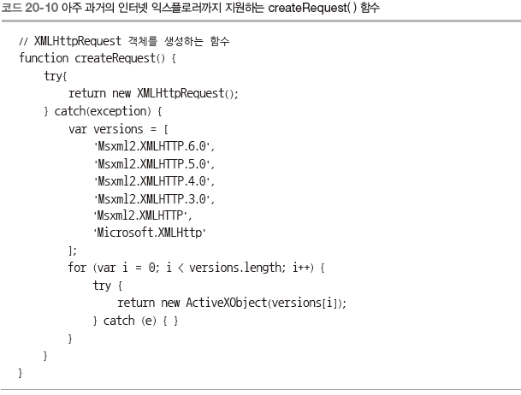
2. 생성
생성
아주 과거의 인터넷 익스플로러까지 지원하는 createRequest( ) 함수

Slide 13
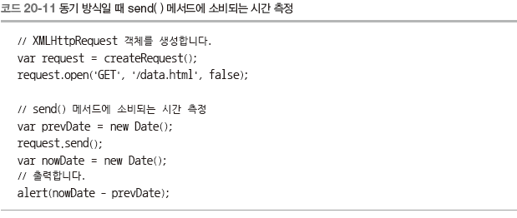
3. 동기 방식과 비동기 방식
동기 방식과 비동기 방식
동기 방식일 때 send( ) 메서드에 소비되는 시간 측정

Slide 14
3. 동기 방식과 비동기 방식
동기 방식과 비동기 방식
open ( ) 메서드의 세 번째 매개변수를 true로 바꾸고 실행
세 번째 매개변수를 true로 입력하면 비동기 방식으로 실행

Slide 15
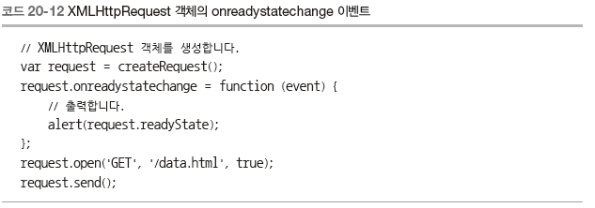
3. 동기 방식과 비동기 방식
동기 방식과 비동기 방식
비동기 방식을 사용하면 데이터를 받는 동안에도 코드를 지속적으로 실행하므로 send ( ) 메서드에서 0밀리 초에서 1밀리 초 이상 걸리지 않음
자바스크립트는 데이터가 배달된 것을 onreadystatechange 이벤트로 알 수 있음

Slide 16
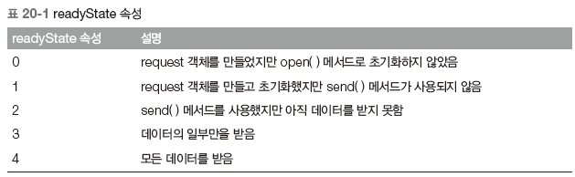
3. 동기 방식과 비동기 방식
동기 방식과 비동기 방식
프로젝트를 실행하면 경고창에 숫자를 출력
이 숫자는 XMLHttpRequest 객체의 readyState 속성
readyState 속성은 표 20-1과 같음

Slide 17
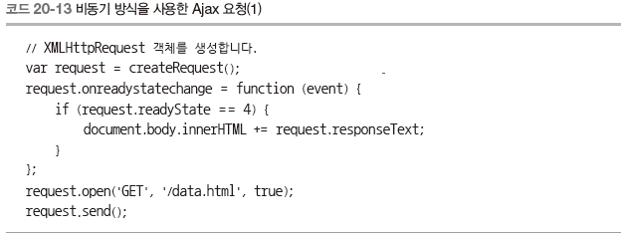
3. 동기 방식과 비동기 방식
동기 방식과 비동기 방식
Ajax로 모든 데이터를 전송받는 시점은 readyState 속성이 4일 때
이때 코드 20-13처럼 문서 객체와 관련된 처리

Slide 18
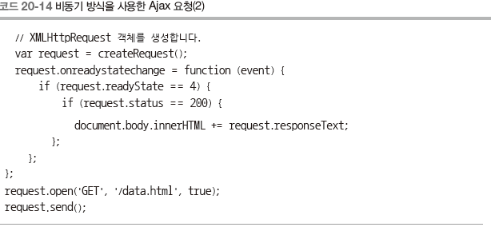
3. 동기 방식과 비동기 방식
동기 방식과 비동기 방식
코드 20-14처럼 XMLHttpRequest 객체의 status 속성이 200일 때 원하는 코드를 처리

Slide 19
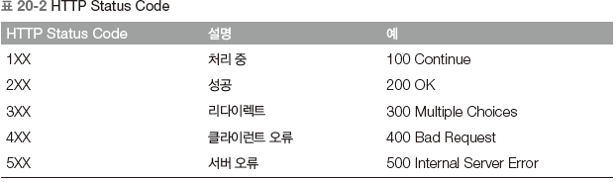
3. 동기 방식과 비동기 방식
동기 방식과 비동기 방식
status 속성과 관련된 내용은 HTTP Status Code 관련 문서를 참고

Slide 20
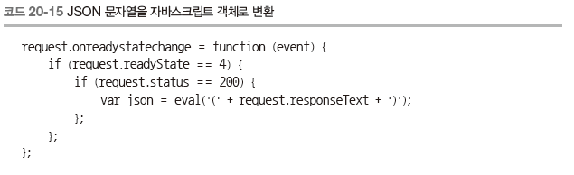
4. 데이터 요청과 조작
JSON 요청과 조작
JSON 문자열을 자바스크립트 객체로 변환
JSON이 이미 자바스크립트 형태의 문자열이므로 코드 20-15처럼 eval ( ) 함수로 자바스크립트 객체로 변환할 수 있음

Slide 21
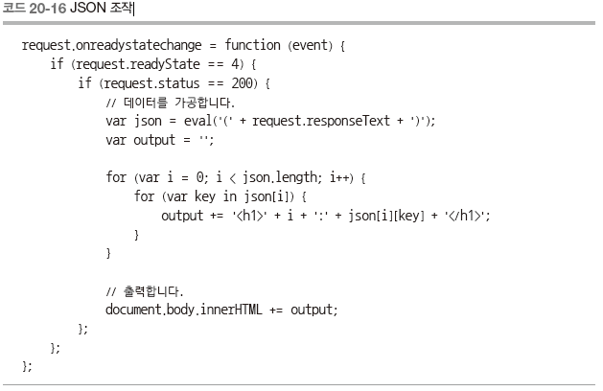
4. 데이터 요청과 조작
JSON 요청과 조작
JSON 조작

Slide 22
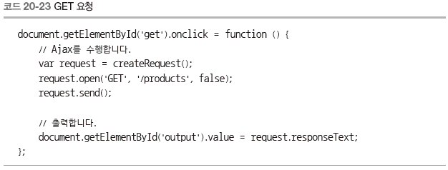
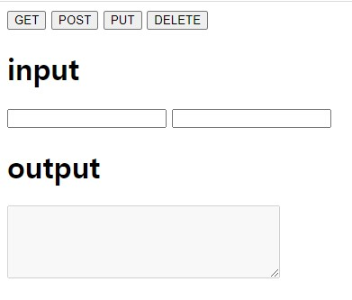
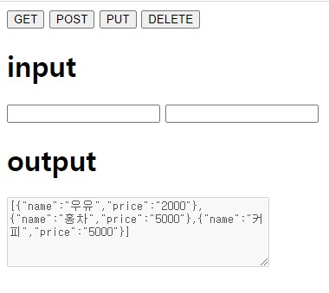
5. 데이터 요청 방식
GET 요청
초기 화면
GET 요청 직후 화면

Slide 23
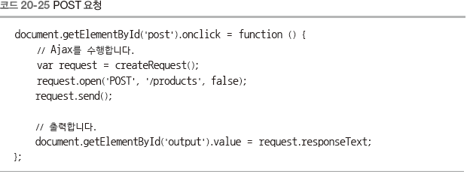
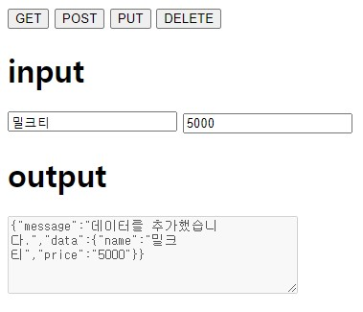
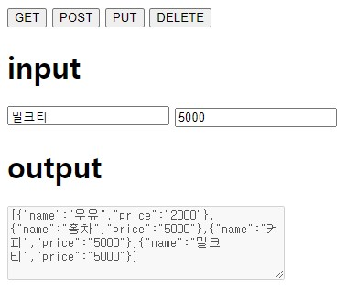
5. 데이터 요청 방식
POST 요청
POST 요청 직후 화면
POST 요청 후 GET 결과 화면

Slide 24
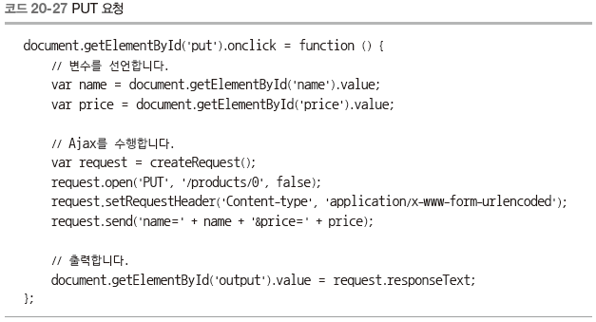
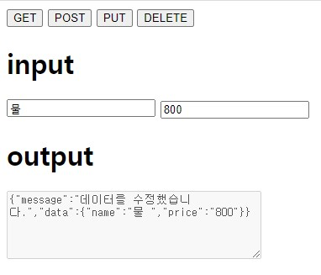
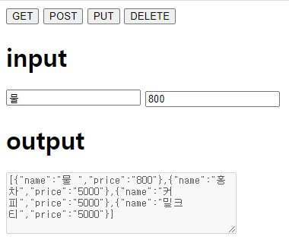
5. 데이터 요청 방식
PUT 요청
PUT 요청 직후 화면
PUT 요청 후 GET 결과 화면

Slide 25
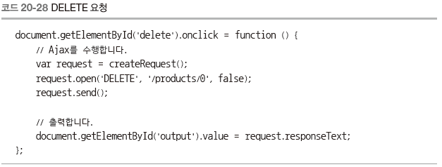
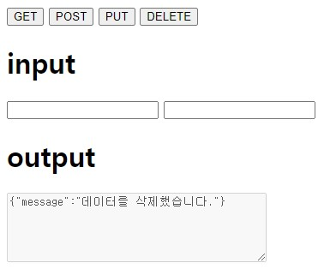
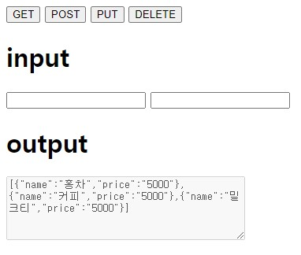
5. 데이터 요청 방식
DELETE 요청
DELETE 요청 직후 화면
DELETE 요청 후 GET 결과 화면

Slide 26
6. 동기화 XMLHttpRequest 기반 클라이언트 소스 코드
(소스코드) proj1/public/XMLHttpRequest_sync.html

Slide 27
6. 동기화 XMLHttpRequest 기반 클라이언트 소스 코드

Slide 28
7. 비동기 XMLHttpRequest 기반 클라이언트 소스 코드
(소스코드) proj1/public/XMLHttpRequest_async.html

Slide 29
7. 비동기 XMLHttpRequest 기반 클라이언트 소스 코드

Slide 30
8. jQuery Ajax 기반 클라이언트 소스 코드
(소스코드) proj1/public/ajax.html

Slide 31
8. jQuery Ajax 기반 클라이언트 소스 코드

Slide 32
9. REST API 서버 소스 코드
(소스코드) proj1/server.js
(REST API) 참조 사이트
https://meetup.toast.com/posts/92
https://www.redhat.com/ko/topics/api/what-is-a-rest-api
https://gmlwjd9405.github.io/2018/09/21/rest-and-restful.html

Slide 33
9. REST API 서버 소스 코드

Slide 34
9. REST API 서버 소스 코드

Slide 35
9. REST API 서버 소스 코드

